Slide 1
딥러닝 데이터셋 라벨러
Jiho Choi
EECS, GIST College

Slide 2
Problem
딥러닝을 다양한 분야에 사용하게 된 현재
그러나, 딥러닝 모델이 잘 작동하기 위해서는 많은 데이터를 필요로 함
의료 데이터를 예시로 최소 수백장의 이미지
이러한 학습용 데이터는 인간의 수작업을 필요로 하고 대체로 비전문적이고 매우 노동 집약적임
Notes:
2308.06534.pdf (arxiv.org)

Slide 3
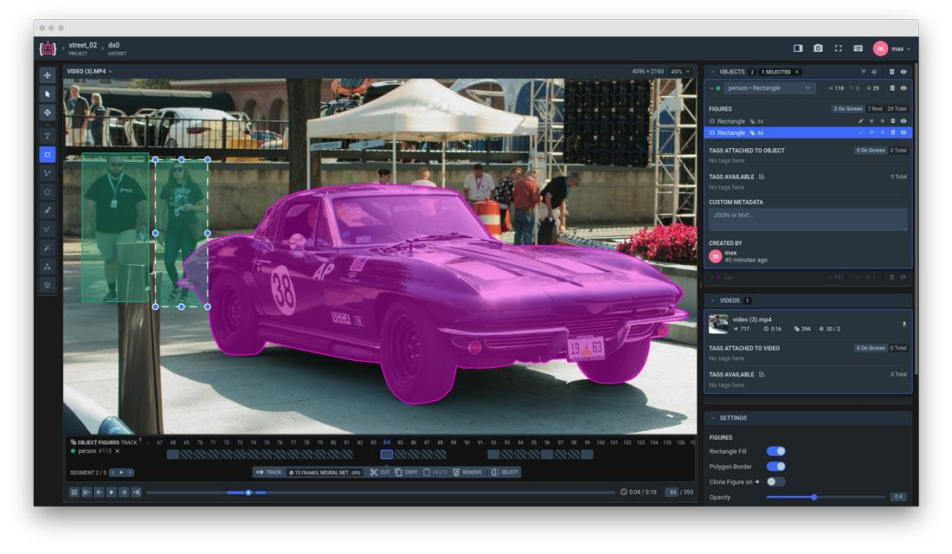
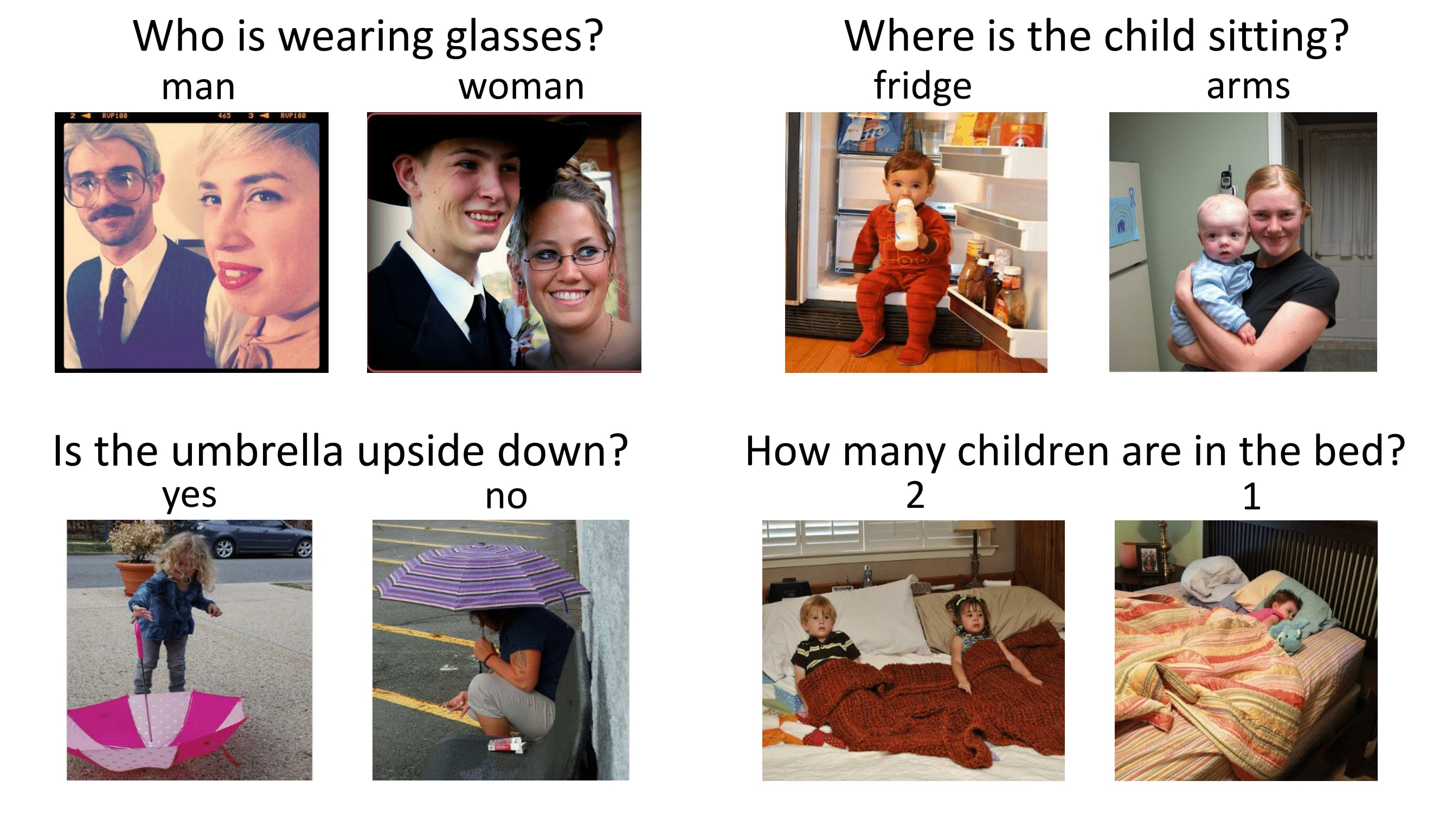
Example of tasks
Notes:
학생들의 이해를 돕기 위해서 딥러닝 라벨링 테스크 스크린 샷 몇장 찍어놓기

Slide 4
Aggregation platform
Specifically, Marketplace and broker platforms
Who will be the Participants?
돈을 지불하고 이러한 라벨링 작업을 수행해 줄 기업, 사람
As a consumer
이러한 반복 작업을 수행 해줄 인력
As a producer

Slide 5
Platform Architecture
Then how Participants, Value unit, and Filter should be designed to make it easy, attractive, and valuable to users?
Value unit
For producers,
Producers가 어떠한 task를 수행할 것인가?
각각의 task에 대하여 얼마만큼 돈을 받을 수 있는가?, filter
예) 사진 1당 100원
For Consumers,
Platform에서 구한 producers가 원하는 quality의 라벨링을 수행해 줄 수 있는가?
초기에는 platform에서 검증된 인원들만 producer로서 등록시키고, 차후에는 consumers가 평가한 producers가 잘하는 task, task의 quality를 기반으로 platform에서 filter를 제공함

Slide 6
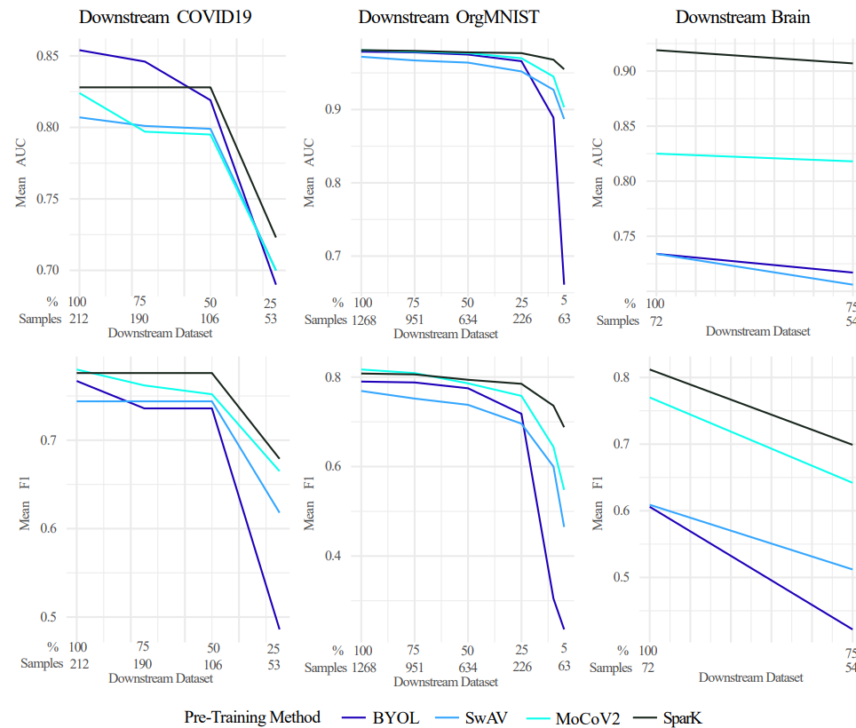
Appendix
Notes:
2308.06534.pdf (arxiv.org)

